Slide 1
103上歲末感恩活動回顧 活動指標

Slide 2
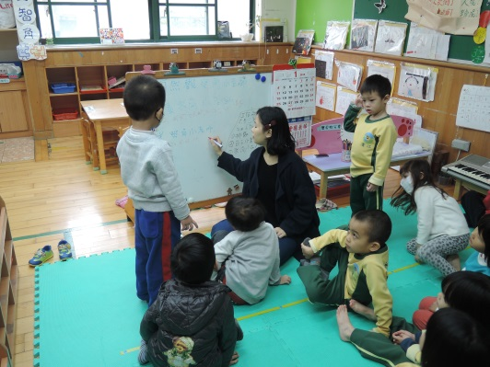
分組團討過程
老師提出了問題:
Q:我們全班有30個小朋友，要怎麼分組呢?小熊班也有30個小朋友，位置夠坐嗎?
孩子們討論結果:
可以分角落，想要教黏土的人去美勞角、要做積木的去積木角，這樣教室就不會擠不下了!
對應指標:
認-中-3-1-1
參與討論解決問題的可能方法並實際執行
語-中-1-1-2
理解團體互動中輪流說話的規則

Slide 3
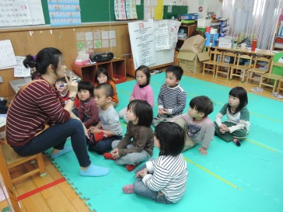
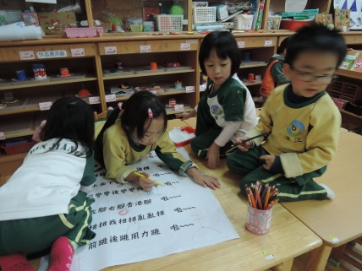
音樂角小老師討論過程
Q1:這麼多人要當小老師，如果全部都站在台上，會不會太擠呢?
A1:不然一次兩個人上去，就不
會很擠了!
Q2:但是小老師有12個人，只有6首歌，要怎麼決定呢?
A2:剪刀、石頭、布
Q3:除了有音響和CD，我們還需要準備什麼東西呢?
A3:要準備歌詞，不然弟弟妹妹
會不知道是哪首歌!還要編號碼
跟畫插圖
社-中-1-2-1
覺察自己和他人有不同的想法、感受、需求
語-中-1-4-2
知道圖像能記錄與說明

Slide 4
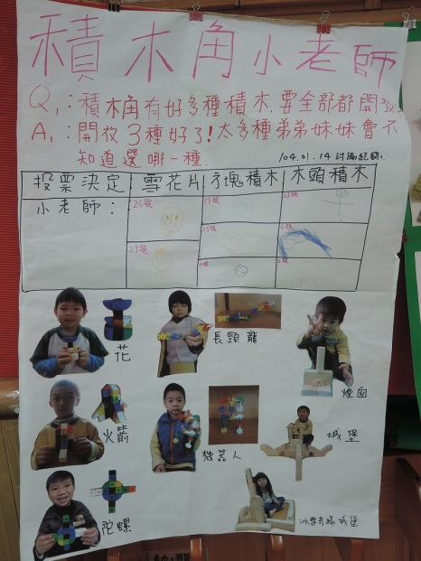
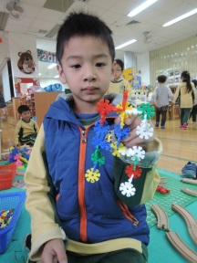
積木角小老師討論過程
Q1:積木角有好多種積木，要全部都開放嗎?
A1:開放我們最會做作品的3種就好了!太多
種弟弟妹妹會不知道要用哪種。
Q2:那要開放哪三種呢?
A2:方塊積木、雪花片、木頭積木
Q3:那你們要教弟弟妹妹做什麼作品呢?要不要先示範?
A3:我們做一個作品，然後請老師照相起
來，那天就教他們做這個。
社-中-1-1-2
探索自己的興趣與長處
美-中-2-2-2
運用線條、形狀或色彩，進行創作
認-中-1-1-6
辨識兩個物體位置間上下、前後、裡外的關係

Slide 5
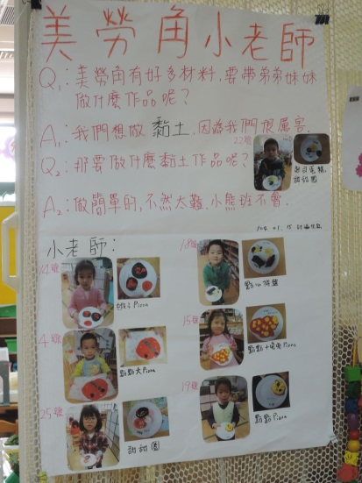
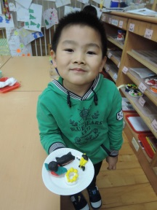
美勞角小老師討論過程
社-中-2-1-3
調整自己的想法去行動
Q1:美勞角有好多種材料，要全部都開放嗎?
A1:我們想要做黏土就好!因為我們已經很
厲害了~
Q2:那黏土作品，要做什麼呢?
A2:做杯子蛋糕!!!
Q3:杯子蛋糕會不會太難呢?我們的小客人
是小熊班的弟弟妹妹唷!
A3:那他們可以做Pizza或是餅乾。
美-中-2-1-1
玩索各種藝術媒介，發揮想像並享受自我表現的樂趣
社-中-2-1-3
調整自己的想法去行動

Slide 6
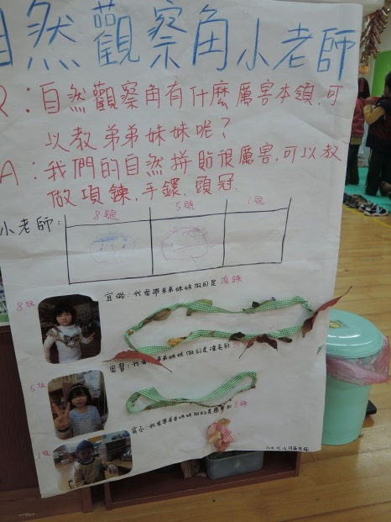
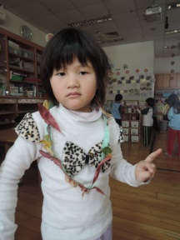
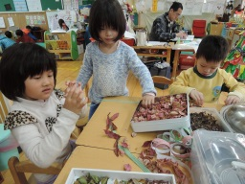
自然觀察角小老師討論過程
社-中-3-4-1
樂於親近自然、愛護生命、節約資源
Q2:那自然觀察腳的樹葉都可以開放嗎?
A2:我們想都開放耶!但是太大的樹葉
好像不好黏，那開放小樹葉跟小果子!
Q3:那要用什麼黏呢?澆水、白膠、雙面膠?
A3:我們可以都試試看，選最好黏的
那個。
美-中-2-1-1
玩索各種藝術媒介，發揮想像並享受自我表現的樂趣
社-中-3-4-1
樂於親近自然、愛護生命、節約資源

Slide 7
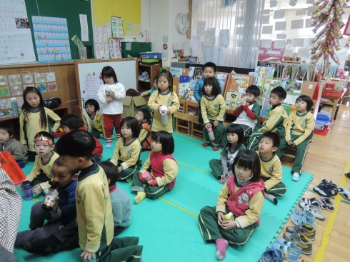
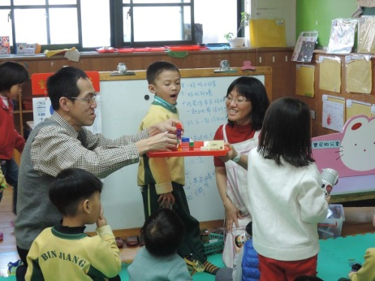
活動省思
社-中-2-2-1
表達自己並願意聆聽他人想法
Q1:恭喜企鵝班的哥哥姐姐完成了小老師的任務，大家都好棒!不過在過程中，有沒有遇到什麼問題呢?
A1:遇到好多問題!!!
慶輝:弟弟妹妹都不看我、我跟她講話她都不理我!
昀翰:弟弟妹妹說作品好難，只做了一半!
聖修:他們講話好小聲，我都聽不到…
Q2:除了遇到問題之外，有沒有什麼心情想要分享呢?
A2:亞瞳:當小老師好好玩，好想再一次!
淳育:弟弟妹妹好喜歡唱歌跳舞，一直還要跳好幾首。
昀翰:我覺得當小老師好累唷!
情-中-2-1-2
以符合社會文化的方式來表達自己的情緒
社-中-3-1-2
欣賞自己的長處，喜歡自己完成的工作
社-中-2-2-1
表達自己並願意聆聽他人想法

